Slide 1
Растения – живой организм

Slide 2
СВОЙСТВА ЖИВЫХ ОРГАНИЗМОВ
Дышат
Питаются
Размножаются
Растут
Развиваются
Реагируют на внешнее воздействие
Умирают
СОСТОЯТ ИЗ КЛЕТОК

Slide 3
КЛЕТКИ
ОРГАН
ОРГАНИЗМ

Slide 4
ПРОЦЕССЫ ЖИЗНЕДЕЯТЕЛЬНОСТИ
Жизнедеятельность - это процессы, протекающие в организме и обеспечивающие его существование.

Slide 5
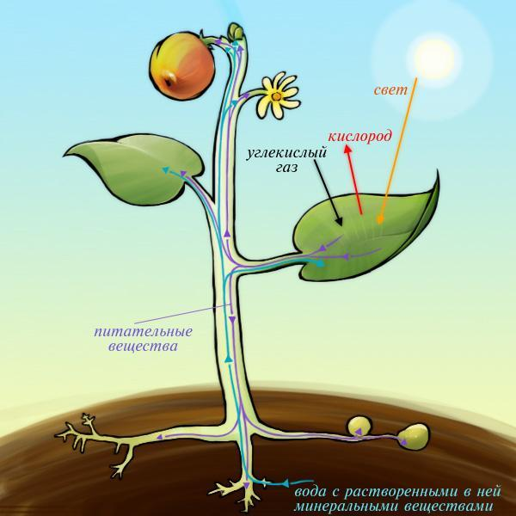
Питание и дыхание
кислород
углекислый газ

Slide 6

Обмен веществ, выделение
а
б
в
АБ
Е
г

Slide 7
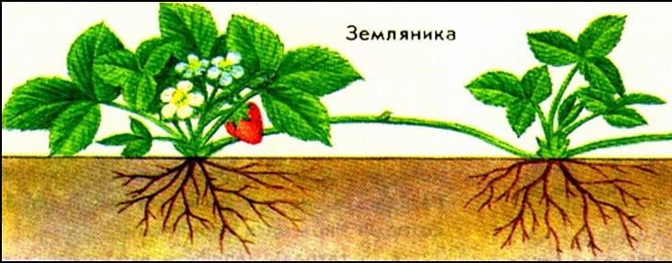
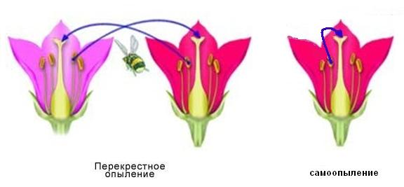
Размножение
Размножение растений
Бесполое
Половое

Slide 8
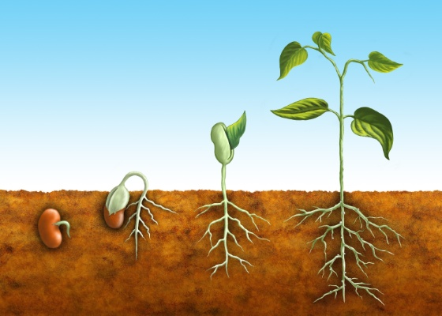
Рост и развитие

Slide 9
Организм – живая система (биосистема). Жизнь растительного организма зависит от слаженной работы его органов и от условий, в которых обитает растение. Основные процессы жизнедеятельности растения как живого организма: питание, дыхание, выделение, размножение, обмен веществ, рост и развитие

Slide 10
Процесс поглощения веществ растением из окружающей среды, превращение и удаление из организма конечных продуктов жизнедеятельности называется:
а) питанием;
б) дыханием;
в) обменом веществ;
г) выделением.

Slide 11
Только для живых организмов характерно:
а) уменьшение веса;
б) изменение окраски;
в) дыхание;
г) взаимодействие со средой.

Slide 12
Что растительный организм выделяет в процессе дыхания?
а) углекислый газ;
б) кислород;
в) азот;
г) водород.

Slide 13
Как называется часть организма, имеющую определенное строение и выполняющую определенные функции?
а) организм;
б) орган;
в) тело;
г) элемент.

Slide 14
Домашнее задание
§ 3, вопросы после параграфа

Slide 15
http://www.pmedia.ru/go/mon/iumk/science/bio_1/
http://www.forchel.ru/user/yaranova/news/page/15/
http://zdorov10.ucoz.ru/index/cvetok/0-147
http://images.yandex.ru/

